Slide 1
Level II part II
WEATHER

Slide 2
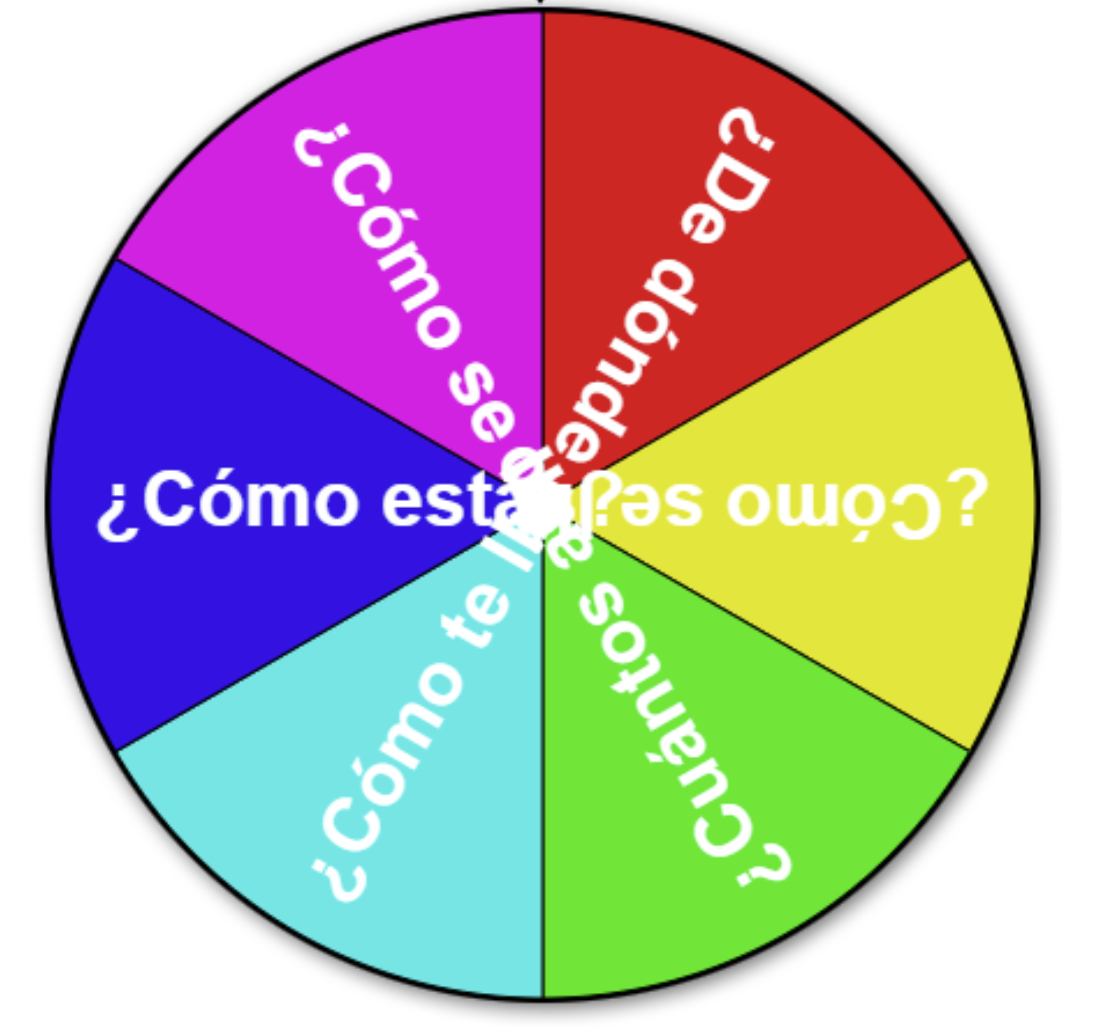
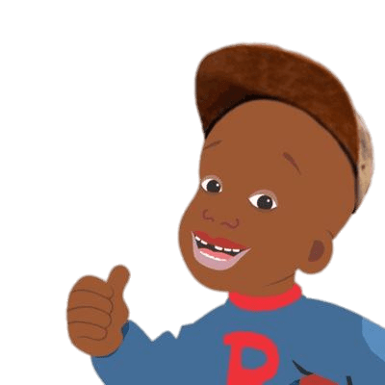
¡Calentemos con preguntas!
Instructions: Let’s warm up with some review questions! Click the spinner and respond in Español.
¡Si se puede!

Slide 3
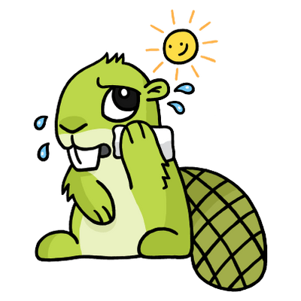
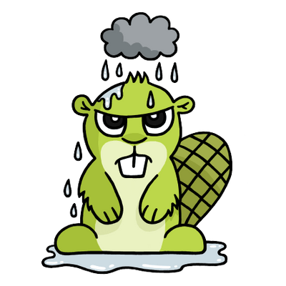
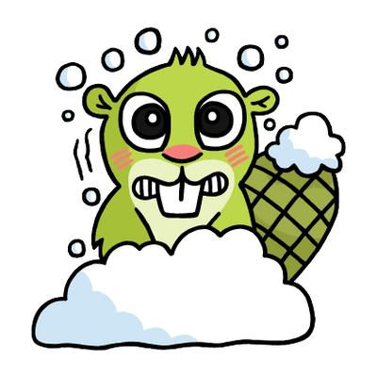
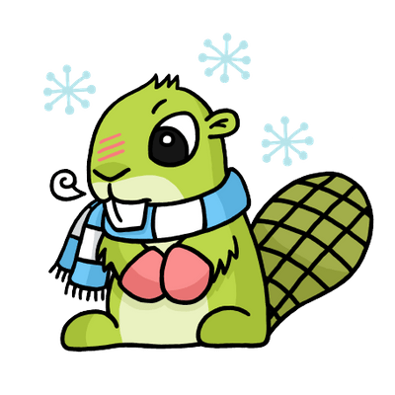
Level I Part II
la ropa
los colores
los animales
el tiempo
las estaciones
el cuerpo

Slide 4
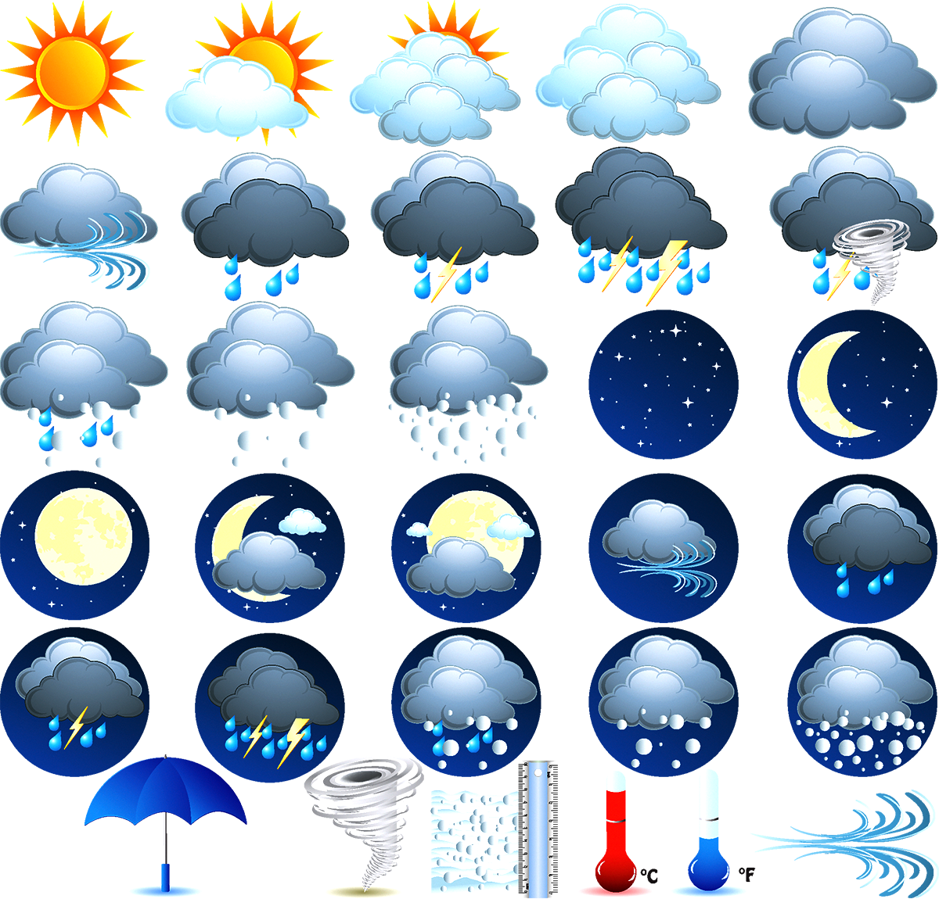
el tiempo
¡Hola amigo! Continuamos con el tiempo!

Slide 5
weather in spanish is hard to learn
i. weather
Students will be able to talk about the weather and temperature
how to count to onehundred in spanish
once you learn the weather in spanish it is fun

Slide 6
el tiempo
Spanish | english
Hace frío | It’s cold
Hace sol | It’s sunny
Hace viento | It’s windy
Hace calor | It’s hot
Llueve | It’s raining
Nieva | It’s snowing
Grados | Degrees
Está nublado | It’s cloudy
Temperatura | Temperature
Spanish | english
Tiempo | Weather
¿Qué tiempo hace hoy? | What is the weather like today?
¿Cuál es la temperatura? | What is the temperature?

Slide 7
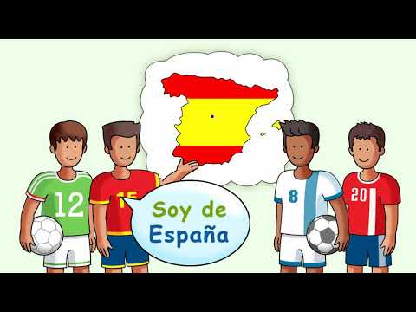
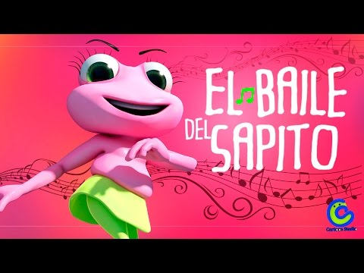
¿De dónde eres?
¡cantemos y bailemos!
Click to watch
Click to watch

Slide 8
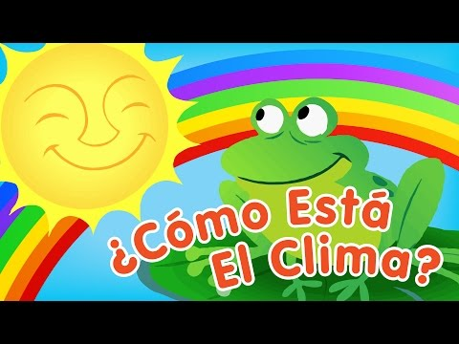
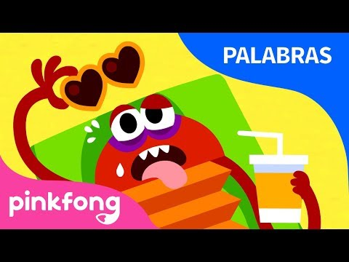
¡el clima!
¡el clima!
Click to watch
Click to watch

Slide 9
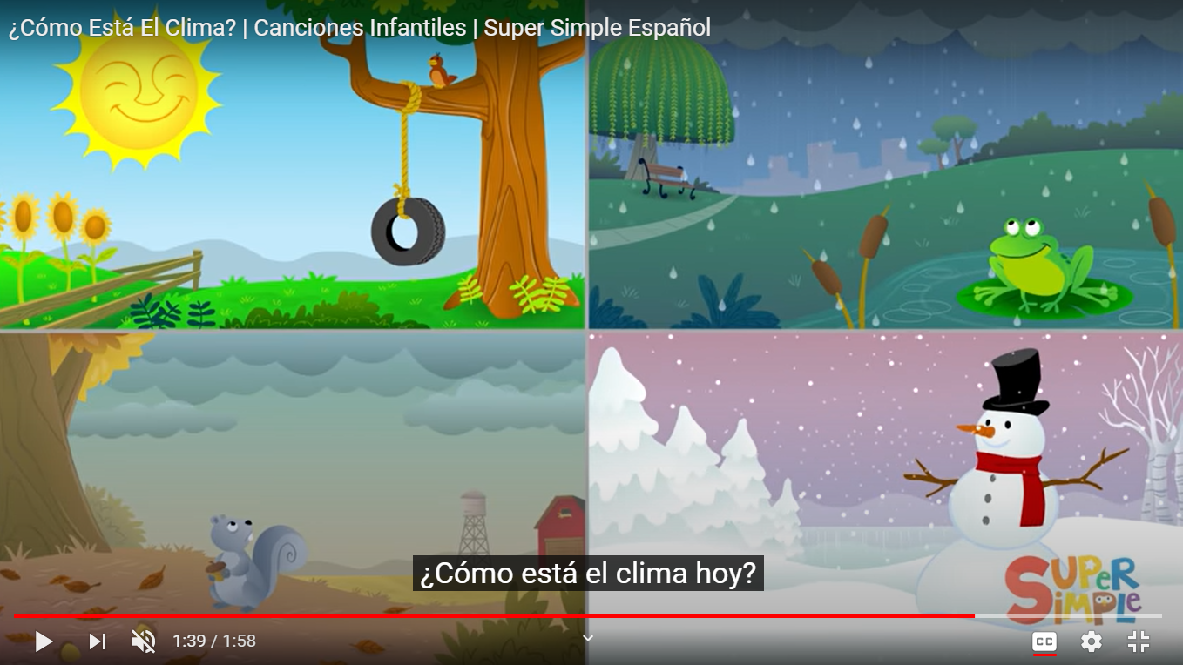
¿Còmo està el clima hoy?
Hace sol
Està lloviendo
Està nublado
Està nevando

Slide 10
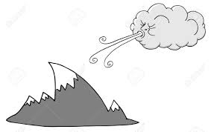
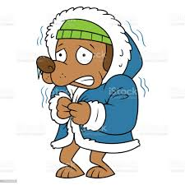
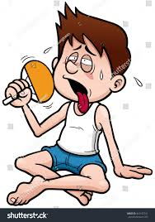
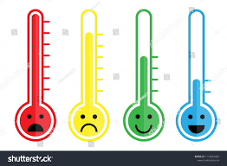
¿Còmo està el clima hoy?
Hace sol
Está lloviendo
Hace viento
Hace frio
Está nublado
Está nevando
Hace calor
Temperatura

Slide 11
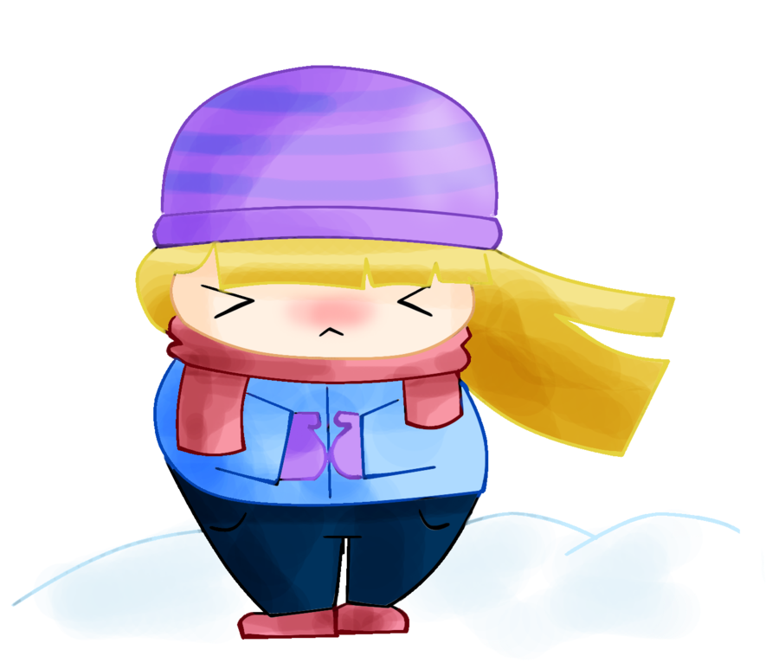
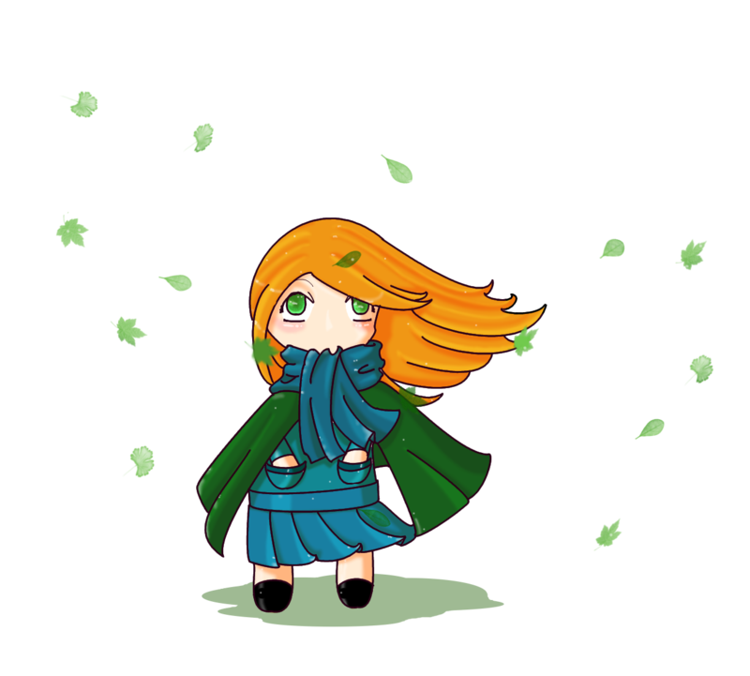

Slide 12
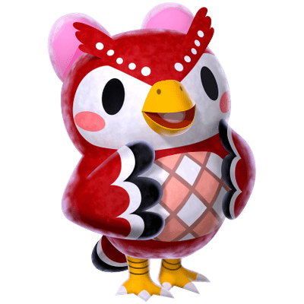
el tiempo
Muéstrame
¡soy inteligente,
Yo puedo HABLAR DEL TIEMPO!
Instructions: I’ll say Muéstrame and a weather phrase in Spanish. Show me the gesture that corresponds to that phrase.
15

Slide 13
¡cantemos del clima!
¡cantemos del clima!
Click to watch
Click to watch

Slide 14
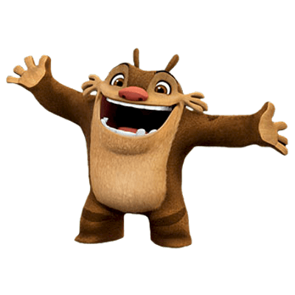
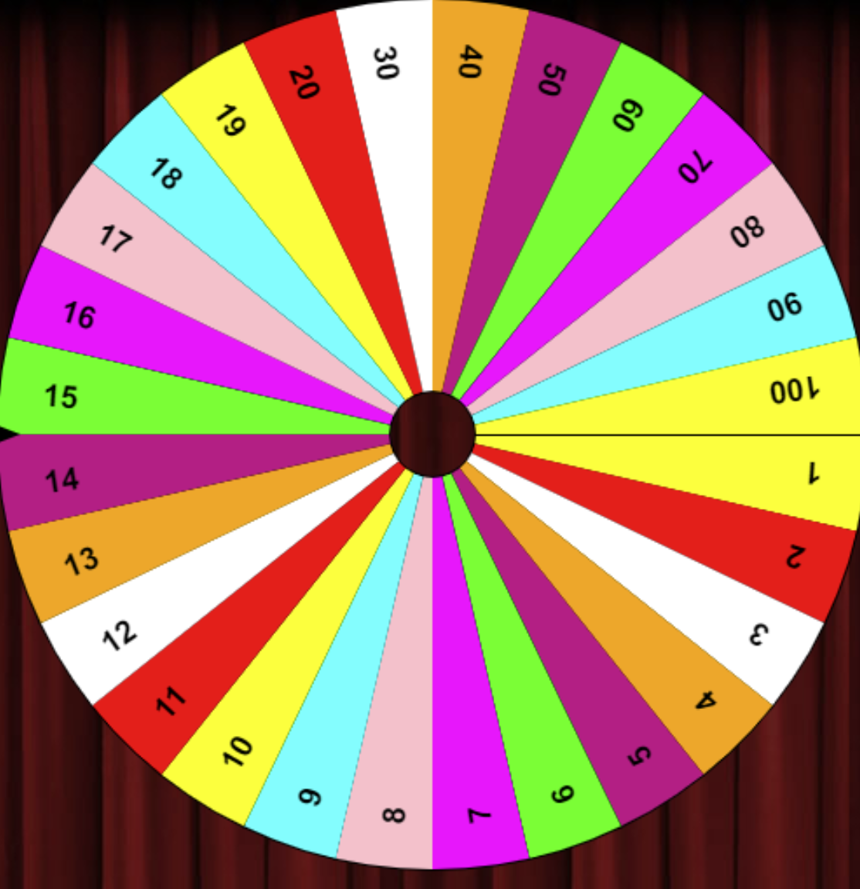
el tiempo
Weather bag race
¿Qué tiempo hace hoy?
Instructions: I’ll call out a weather phrase in Spanish, then it’s off to the races! One person from each team will race to the bags and find the card with the
English translation of the phrase.
Instructions: Use the number we spin to tell the group what the temperature and weather is like today.
Hoy, son # grados
y (weather phrase)
Click to download PDF
15

Slide 15
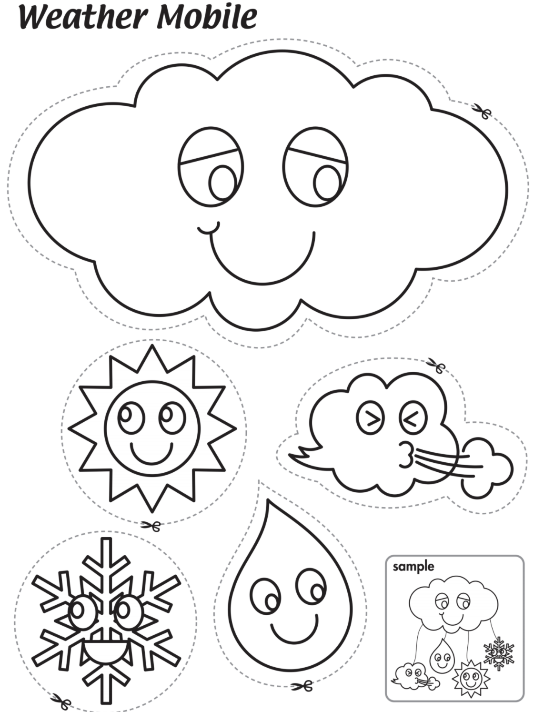
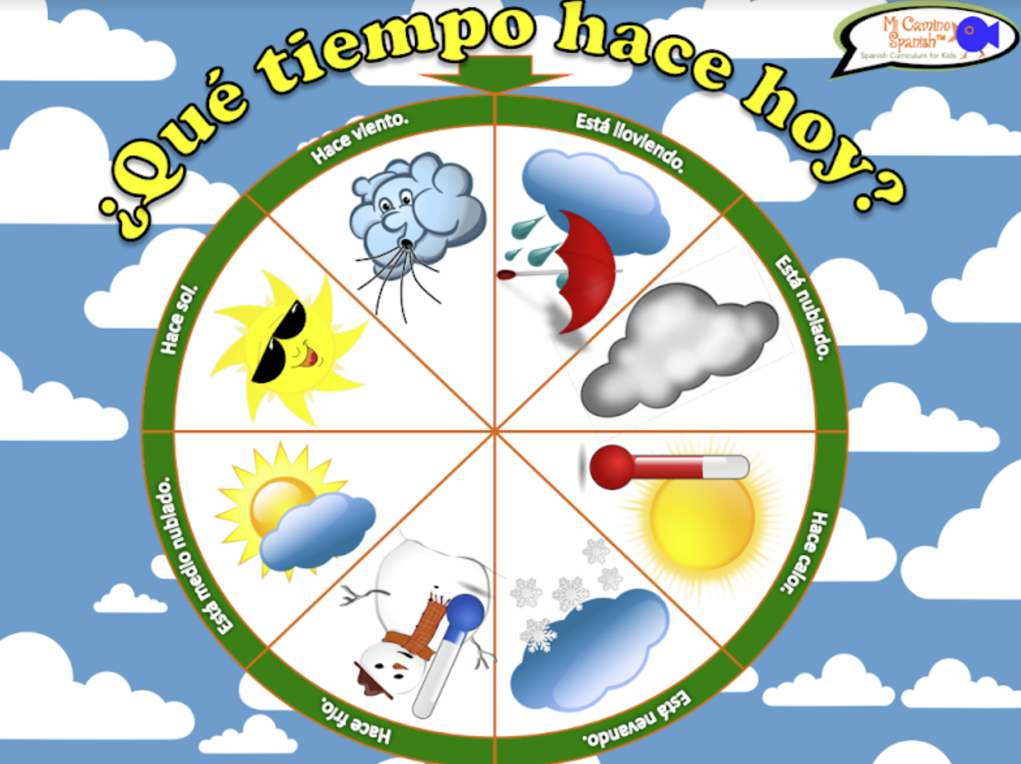
el tiempo
craft time!
Click to download PDF
Click to download PDF

Slide 16
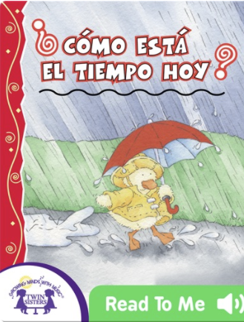
what is the tempiture like today
its snowing
soleado

Slide 17
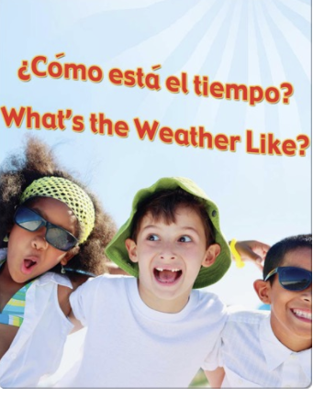
each season has different weather
¡leemos un cuento!
the weather can be nice
desagradable

Slide 18
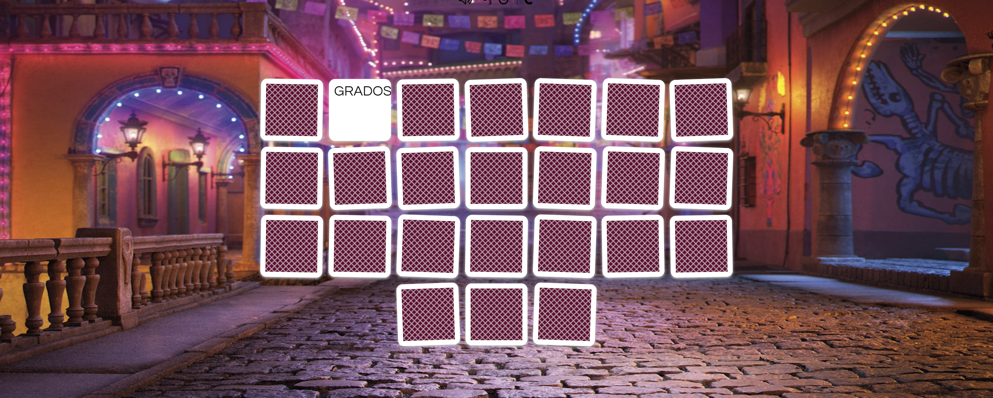
¡juguemos memoría!
Instrucciones: Click on the image to play memory with our vocabulary. Turn the volume up so you can hear the correct pronunciation of the words!
Click to play

Slide 19
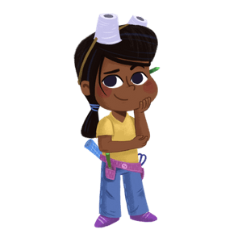
Torta: is it a cake or a slap in the face?
Fresa: is it a strawberry or a fancy person?
Banqueta: is it a bench or the sidewalk?
Coche: is it a car or pig?
What words in English have a “doble sentido”?
nota cultural: TIME VS. TEMPERATURE
Many words in Spanish have a “doble sentido” or a double meaning. Tiempo is a great example of this!
What do you think it’s two meanings are?

Slide 20
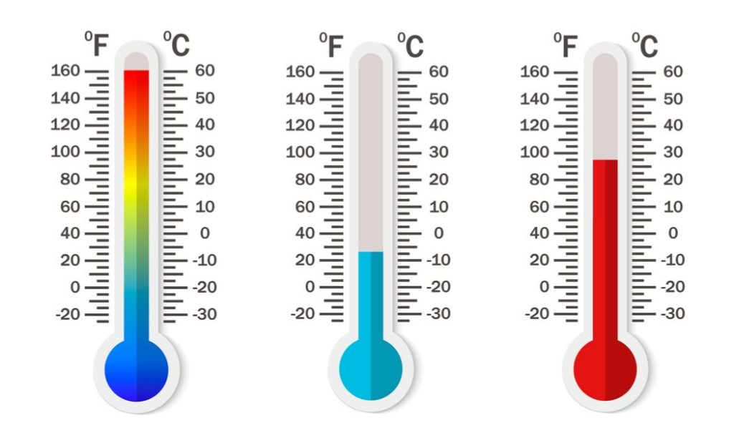
nota cultural: Celsius
Most Spanish-speaking countries use Celsius to talk about temperatures.
What do we use in the USA?

Slide 21
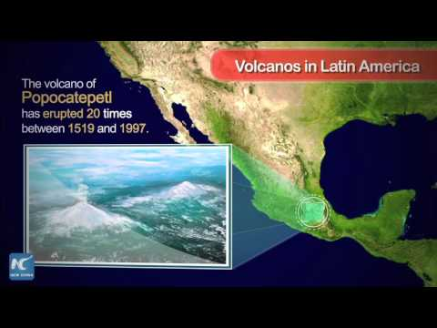
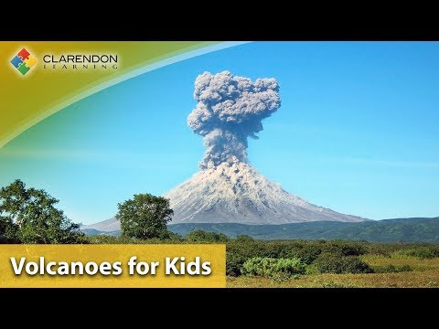

Slide 22
valcanos are big
nota cultural: VOLCANOES
After you watch the videos, fill in the reflections on the right.
why do valcanos erupt
valcanos are not cool

Slide 23
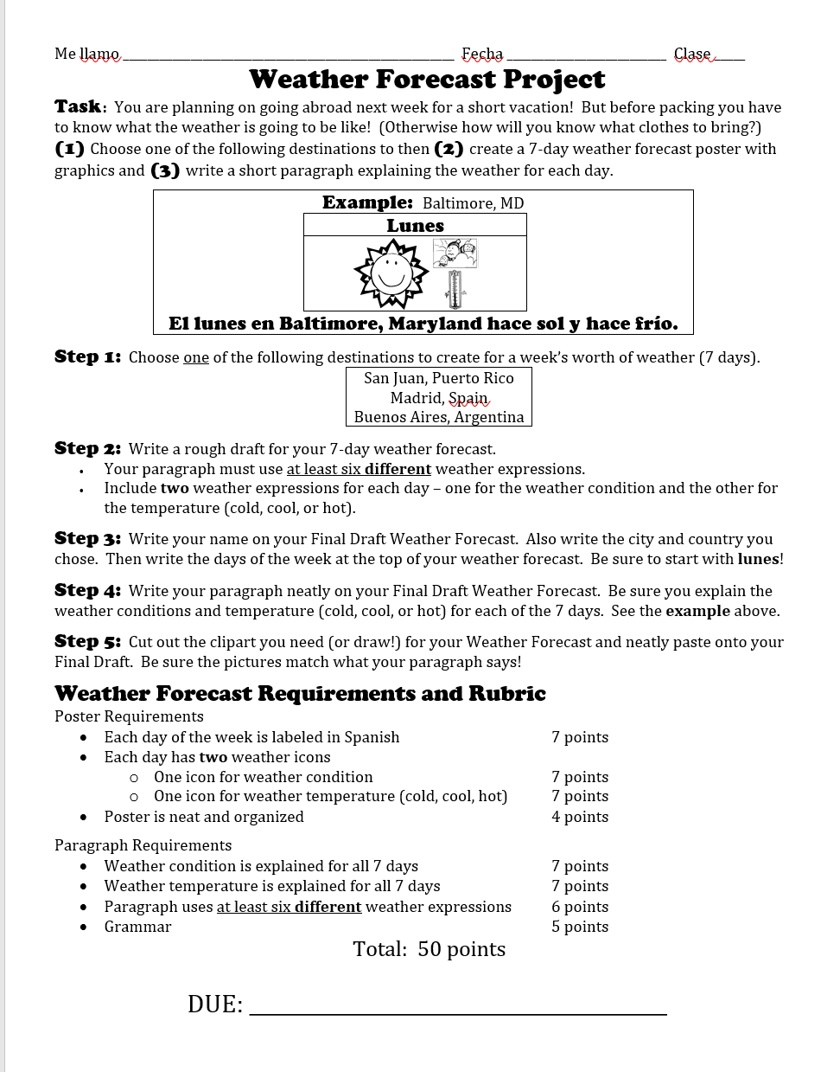
el tiempo
¿QUÉ TIEMPO HACE?
Miguel has always wanted to be on the news! Help him practice giving weather reports in Latin America...in Spanish!
Click to download a copy

Slide 24
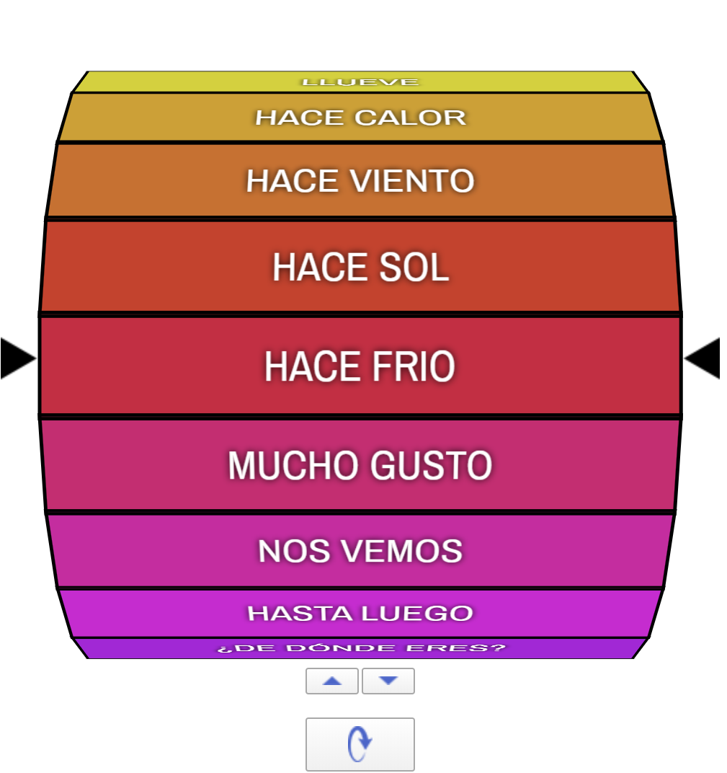
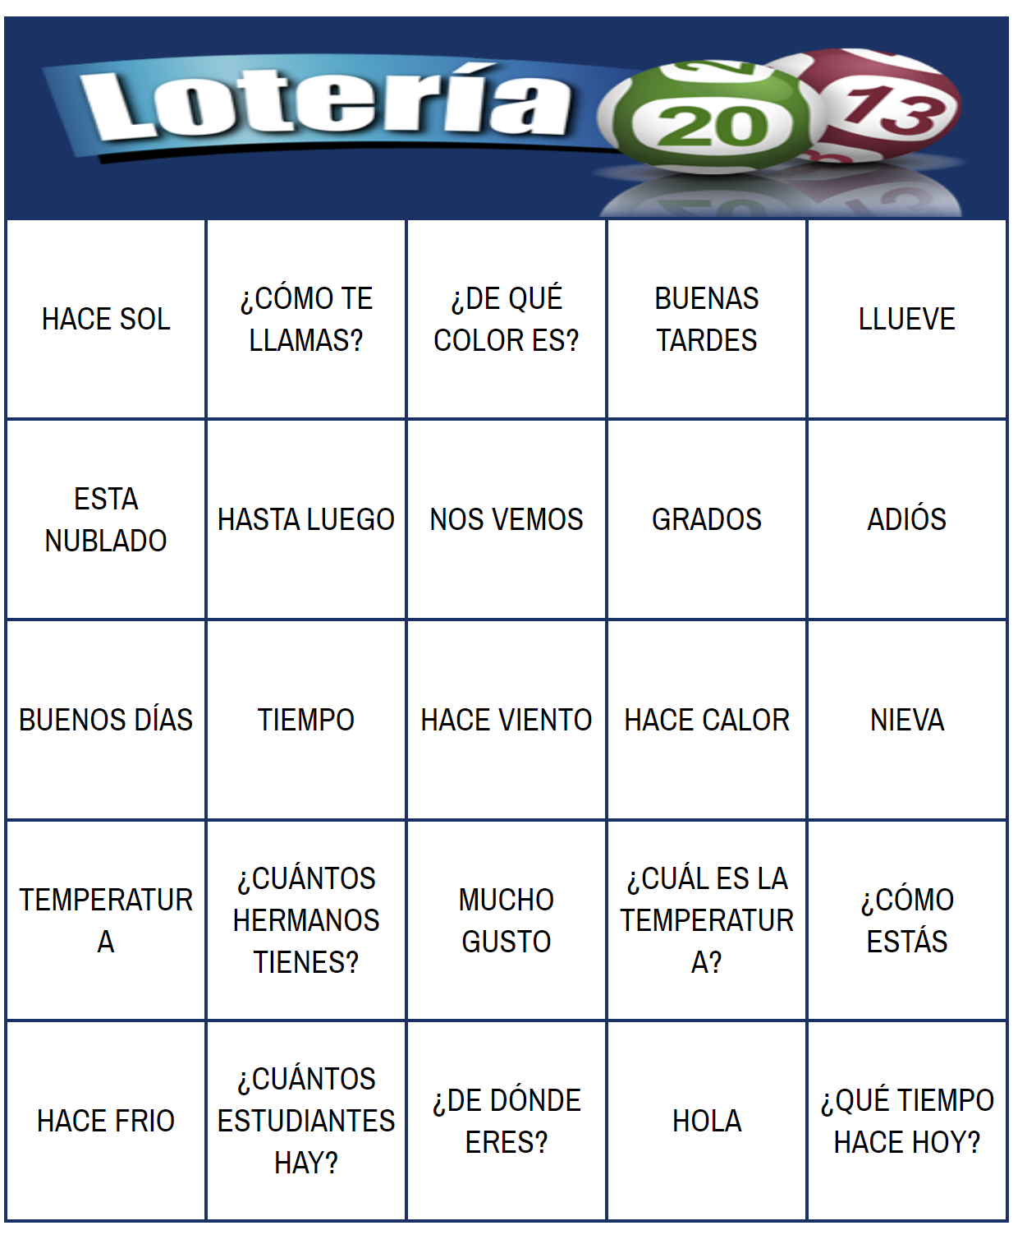
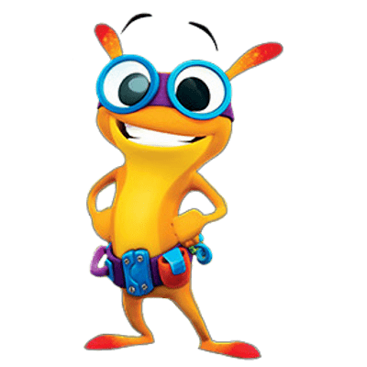
el tiempo
¡Juguemos!
Instrucciones: Click on the pictures to play Lotería and Randomizer! Say the numbers in English and Spanish.

Slide 25
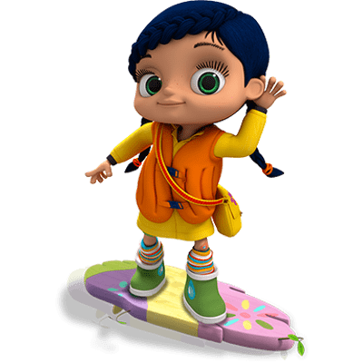
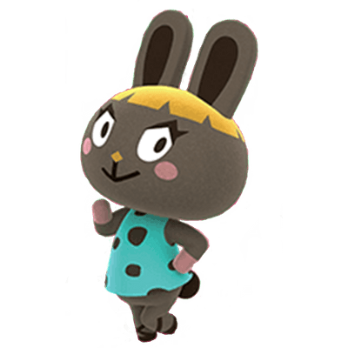
el tiempo
el tiempo charades
¡Escuchen bien!
Instructions: 1 person from each team will come forward. I’ll say one of our vocabulary words in Español. The first player to correctly do the gesture that matches earns a point!

Slide 26
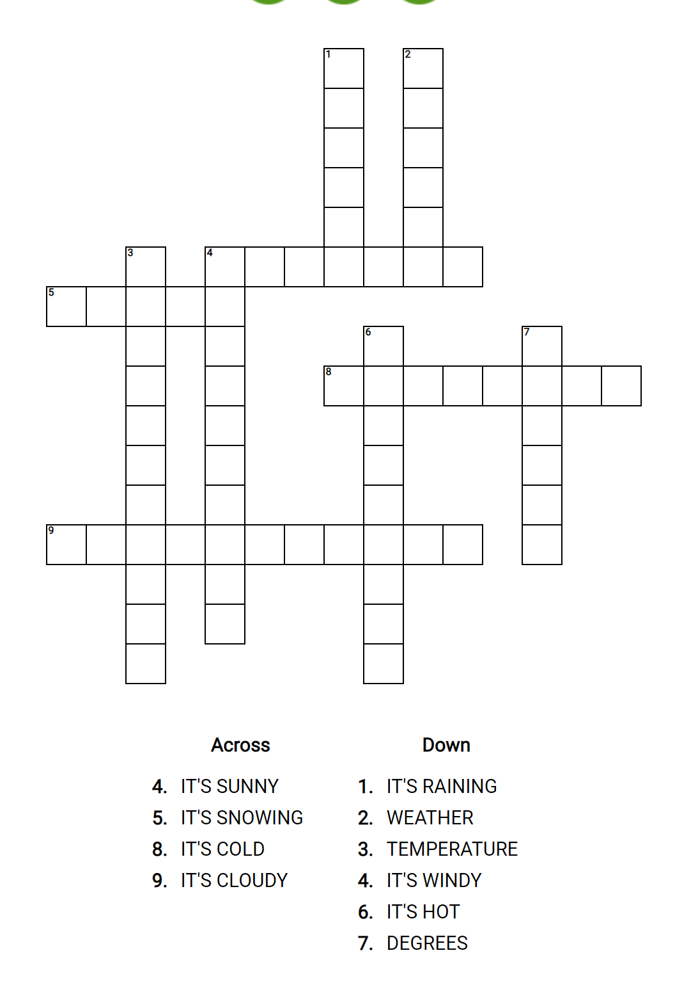
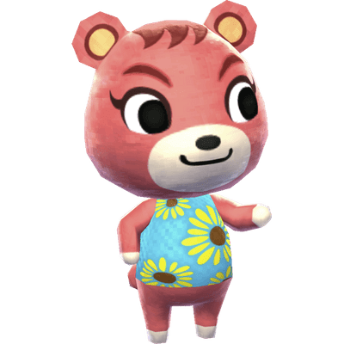
el tiempo
EL TIEMPO CROSSWORD
Instructions: Translate the English words into our Spanish vocabulary to complete the crossword puzzle!
Click to download a copy

Slide 27
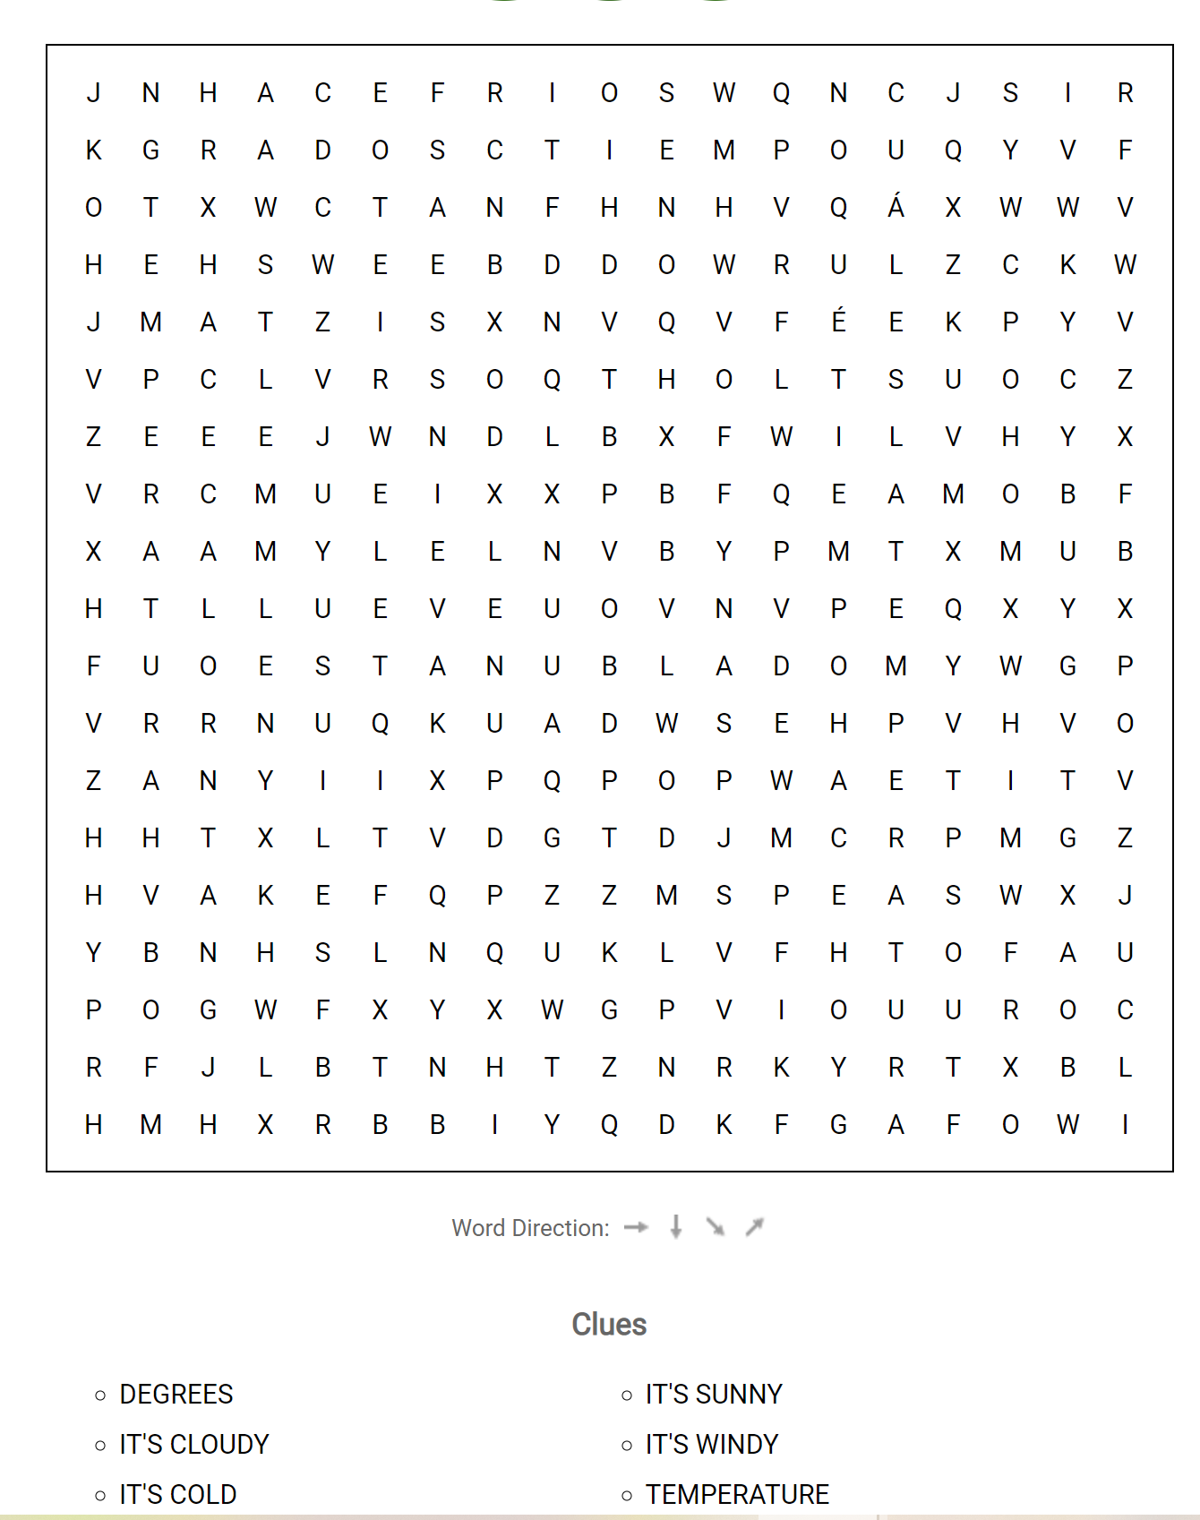
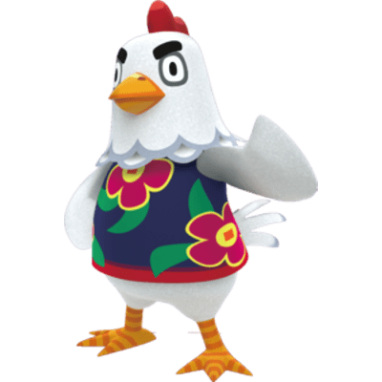
el tiempo
EL TIEMPO CROSSWORD
Instructions: Translate the English words into our Spanish vocabulary and search for the Spanish words in the crossword puzzle.
Click to download a copy

